Slide 1


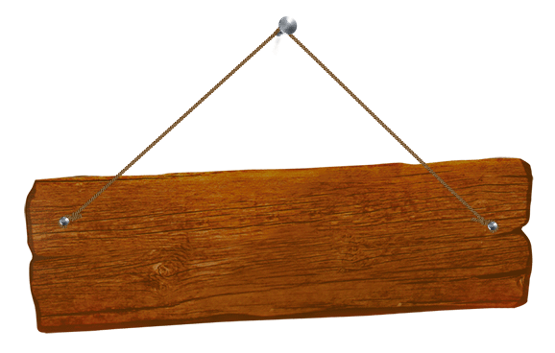
Wer wird Millionär
Und Robin
Von Nikodemus, Celina, Robin

Slide 2
Inhalt
Auftrag und Anforderungen
Planung
Umsetzung
Probleme und Lösungen
Ergebnisse
Soll / Ist
Features und Extras
Fazit
Ausblick

Slide 3
Auftrag und Anforderungen
Programmierung eines Wer-wird-Millionär-Spiels
Anforderungen:
C++ und QT-Creator
Model-View-Controller
Spielregeln möglichst wie beim Original
Eventuell Einbindung von Grafiken, Hintergrundbildern etc.

Slide 4
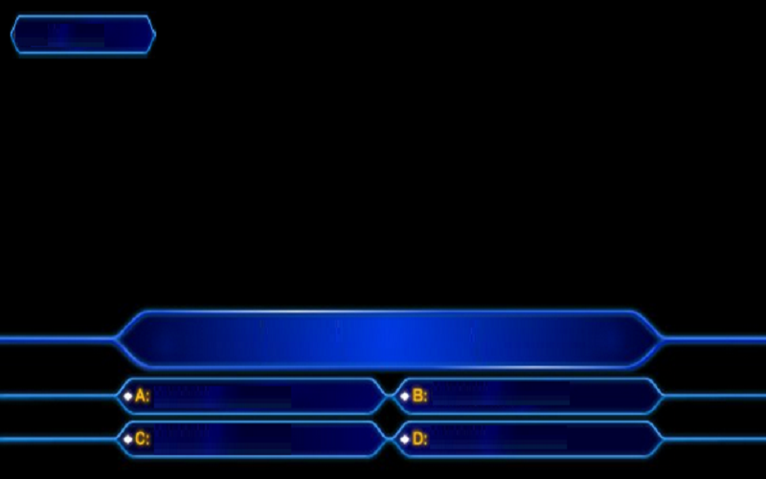
Planung
Informieren und Aufteilen der Arbeit
Celina: Gameloop und funktionierender Prototyp
Ursprünglich: eigener Gameloop
Später Vereinfachung durch QApplications
Nikodemus: Frontend-Entwicklung
GUI mit QT Framework
Celina: Vorbereitung der Assets
Assets = Gameressourcen wie Bilder
Nikodemus: Programmierung der Joker
Einbindung Gameloop in Frontend-Umgebung gemeinsam
Kollaberation über Github
https://github.com/1mp4ct/WWM

Slide 5
Umsetzung
Entwicklung der Prototypen
Entwicklung eines funktionierenden Gameloops
Entwicklung einer Frontend-Umgebung
Einbindung des Gameloops in die Frontend-Umgebung
Hinzufügen von Assets
Hintergrundbilder
Formieren der Buttons
Programmierung der Joker

Slide 6
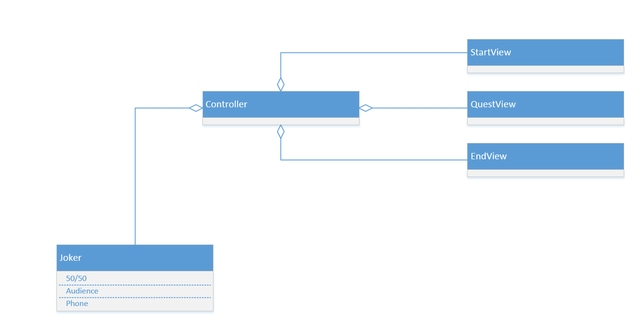

Slide 7
Probleme und Lösungen
Einbinden von Hintergrundbildern
QT erkannte das Asset nicht
Lösung: Einbinden eines application.qrc
Dort stehen die Ressourcen drin
Auflösung der Assets und GUI passten nicht zusammen
Lösung: Assets verkleinern und View anpassen
Programm bricht vor Ende ab
Lösung: Überprüfung vor jeder Frage ob die nächste die letzte ist
Diverse Probleme mit C++ und dem QT-Framework
Keine Benutzung außerhalb der Schule
Lösung: Viel Recherche

Slide 8
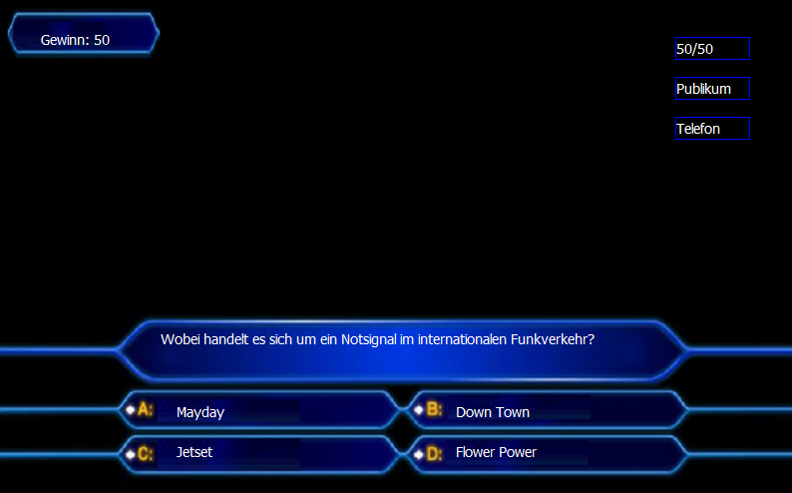
Ergebnisse

Slide 9
Soll/ist
Soll:
Wer-wird-Millionär-Spiel in C++ mit QT programmieren
Spielregeln des Originals
Einbindung von Grafiken und Bildern
Eventuell mit Datenbank
Ist:
Funktionierendes Spiel
Spielregeln eingehalten
Man kann immer nur eine Antwort auswählen
Drei Joker, jeder kann nur einmal eingesetzt werden
Über 16000€ behält man beim verlieren diesen Betrag
Bei falscher Antwort ist das Spiel vorbei
Hintergrundbilder wurden eingebunden
Ohne Datenbank, da nur zu zweit

Slide 10
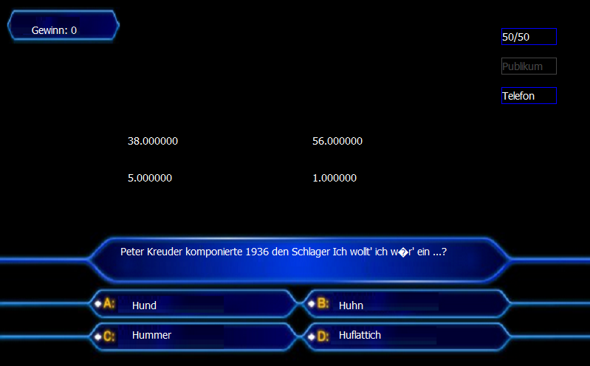
Features und Extras
Joker-Features:
Telefon-Joker: geringe Wahrscheinlichkeit, dass der „Angerufene“ die Frage falsch beantwortet
Publikums-Joker: Prozentzahlen variieren, richtig Antwort bleibt jedoch am höchsten

Slide 11
Fazit
Waren nur zu zweit
Konnten jedoch trotzdem ziemlich viel umsetzen
Wert darauf gesetzt, früh ein funktionierendes Programm zu haben
Erst danach diverse Extras (Hintergrundbilder, Joker etc.)
Gute Planung
Alles aufgeteilt
Pläne inkl. Zeitplan aufgeschrieben
Deshalb: funktionierendes Spiel inkl. Assets und Joker

Slide 12
Ausblick
Design abrunden
UI responsive machen(bis jetzt nur feste Auflösung)
Soundeffekte
Neues Spiel mit anderen Fragen
Antworten werden in zufälliger Anordnung angezeigt
Spiele werden zufällig erstellt
Fragen nach Schwierigkeit angeordnet

